Slide 1
Návrh univerzální programové logiky pro vývoj her
Autor: Martin Novák
Vedoucí práce: Ing. Marek Pačes

Slide 2
Úvod
Při tvorbě RPG her je velká část opakujícího se kódu
Programátor je nucen ho psát stále dokola
Notes:
Pří vývoji her a především pokud mají RPG prvky, je velká část opakujícího se kódu. Například každá RPG hra obsahuje sbírání zkušeností a navyšování úrovně.
Programátor je proto nucen tuto opakující logiku psát či kopírovat stále dokola, v čemž by měla pomoci knihovna vytvořena v této práci. Mezi hlavní požadavky je, aby fungovala bez ohledu na to, zda je použita v konzoli, okenní aplikaci, herním enginu, či jiném uživatelském rozhraní.

Slide 3
Cíl práce
Vytvoření univerzální knihovny
Vytvoření vzorové implementace knihovny
Notes:
Cílem práce je vytvořit univerzální knihovnu nezávislou na použitém UI a vzorovou implementaci, sloužící jako test funkčnosti a příklad jak použít knihovnu

Slide 4
Metodika
Komparace uvažovaných programovacích jazyků podle zvolených kritérií
porovnání uživatelských rozhraní pro .NET a herních enginů
Vlastní realizace univerzální knihovny
Vytvoření vzorové implementace pro potřeby testování
Notes:
Nejprve byli porovnány C#, Java a C++, aby bylo možné vybrat, který z nich bude nejvhodnější k vytvoření knihovny.
Poté proběhlo srovnání UI pro .NET a herních enginů
Nakonec byla vytvořena univerzální knihovna a testovací aplikace

Slide 5
Komparace uvažovaných programovacích jazyků
 | C++ | Java | C#
Byte code | ne (C++/CLI ano) | ano | ano (může AOT)
Headery | ano | ne | ne
Garbage Collector | ne (možno použít třetí strany) | ano | ano
Přetěžování operátorů | ano | ne | ano
Vlastní eventy | ano | vlastní řešení | ano
Properties | ne | ne | ano
In/out/ref | pointery | ne | ano
Více rodičovských tříd | ano | ne | ne
uint | ano | ne | ano
struct | ano | ne | ano
MSIL | jen C++/CLI | ne | ano
Příklad Herních enginů | Unreal, CRYENGINE | Greenfoot, libGDX | Unity, CRYENGINE
Notes:
Jelikož Java není podporována žádným velkým enginem, má výrazně menší použitelnost pro hry. C# má oproti C++ výhodu v lepší čitelnosti a možnosti kombinování s ostatními .NET jazyky.
Další výhodou je podpora Unity, o kterém budu mluvit za chvíli.

Slide 6
porovnání uživatelských rozhraní
 | použití | výhody | nevýhody
Konzole | automatizace | Rychlé a jednoduché Stabilní Vhodné pro testování Cross-platform | Nevhodné pro běžného uživatele
WinForm | Jednoduché UI Rychlý vývoj | Rychlé a jednoduché Hodně používané Spolehlivé Použitelné při vzdálené ploše | Veškerou práci dělá CPU Obtížná změna velikosti
WPF | Výkonné UI | DirectX Moderní design MVVM pattern Designer nemusí umět programovat | Pomalý vývoj XAML
Xamarin/MAUI | Aplikace pro Windows10/11 a Xbox (UWP) Mobilní aplikace | Sandbox Distribuce přes obchod | Sandbox Nefunguje pro starší Windows Obtížná distribuce

Slide 7
porovnání herních enginů
 |  | Unity | Unreal Engine | CRYENGINE
Využíván převážně pro |  | indie | AAA | AAA
Windows, Linux |  | ano | ano | ano
MacOS |  | ano | ano | ne
PS4, Xbox One |  | ano | ano | ano
PS5, Xbox X |  | ano | ano | ne
iOS a Android. |  | ano | ano | ne
web |  | ano | ne | ne
Zdarma při zisku pod |  | $100 000 za 12 měsíců | $1 000 000 za produkt | $5 000 za rok
Cena licence |  | $399 (zisk pod $200 000) /$2 400 ročně za počítač | 5 % ze zisku | 5 % ze zisku
Poplatek pětičlenného studia při zisku | $100k | $ 1 995 | 0 | $4 7500
 | $1M | $10 200 | $50 000 | $49 750
jazyky |  | C#, JavaScript, Boo | C++ | C++, C#
Příklady her |  | Cuphead Hollow Knight | Fortnite Borderlands | Crysis Kingdom Come: Deliverance
Notes:
Zde je porovnání 3 nejpopulárnějších veřejně dostupných herních enginů, kde je vidět, že Unity má největší podporu platforem. Oproti ostatním se poplatek za licenci odvíjí od počtu zařízení a není procentem ze zisku. Na příkladu 5členného studia, což je odhadovaná velikost začínajícího studia, je vidět, že licence vyjde zhruba na 1/5. když se ovšem studio rozroste třeba na 50 pro Unreal či CRYENGINE se cena nezmění, ale pro Unity se zvýší na 100k. Z toho vyplývá, že Unity je vhodné především pro malá studia s pár vývojáři, ale pro větší studia je výhodnější Unreal nebo CRYENGINE

Slide 8
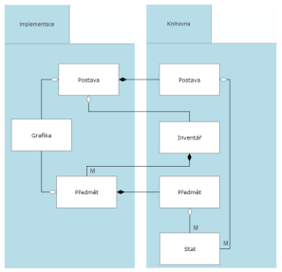
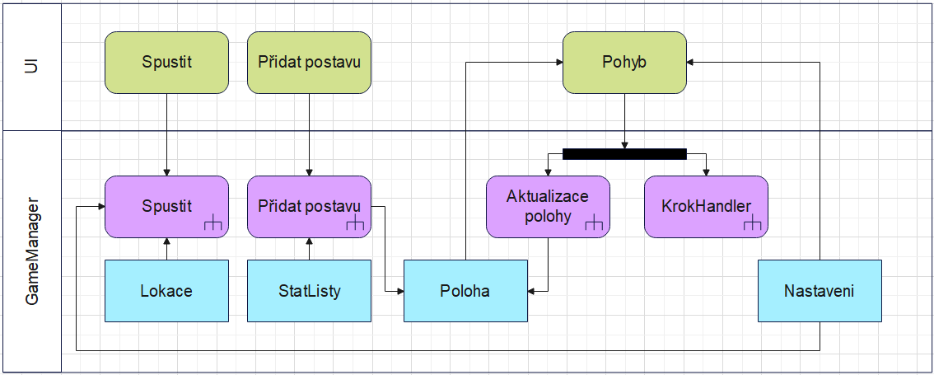
Vlastní řešení
Notes:
Na levém diagramu je ukázán příklad implementace, kdy třidy hry obsahují instanci třídy z knihovny a grafické reprezentace.
Na pravém diagramu je ukázka funkce GameManagera, který obsahuje veškeré globální hodnoty pro celou hru na 1 místě. Zelené jsou stavy ve kterém se hra nachází. Fialové jsou akce prováděné GameManagerem a modré jsou data, která načítají či editují.

Slide 9
Výsledky a jejich zhodnocení
 | nepravděpodobné | neoptimalizované | částečně | Bez výrazných úprav | plně
RPG
FPS/TPS
bojové
plošinovky
strategie
závodní
Notes:
Zde je ukázáno do jaké míry je možné použít knihovnu v různých žánrech.
Jelikož je určena pro RPG je zde od programátora nutnost doplnit jen mechaniky specifické pro jeho hru.
Většina RPG je současně střílečkou či bojovou hru, takže zde by se měla většina logiky překrývat.
Plošinovky až na pár výjimek nemají s RPG společné prvky, takže je její použitelnost nepravděpodobné.
U strategií se shoduje souboj jednotek, takže některé třídy se použít dají.
Závodní hry sice mohou použít třídy pro předměty a postavy, ale obsahují mnoho vlastností navíc, kterou budou zbytečně zabírat paměť.

Slide 10
Závěr
K realizaci byl zvolen C# protože podporuje dva ze tří největších herních enginů
Výhodou C# oproti C++ je lepší čitelnost a kompatibilita s .NET
Byla vytvořena univerzální knihovna řešící kopírování opakující se logiky v RPG hrách
Knihovna by měla být bez problémů použitelná pro všechny RPG a hry se soubojovým systémem
Notes:
K realizaci byl zvolen C#, který stejně jako C++ podporuje 2/3 enginů, avšak navíc je jeho kód čitelnější a je možné ho kombinovat s více jazyky, což zvyšuje jeho univerzálnost.
Navíc je C# podporován unity, které je vhodnější pro menší studia a je pravděpodobnější, že knihovnu použijí.
Byla vytvořena univerzální knihovna nezávislá na uživatelské rozhraní, ve kterém je použita. Knihovna by měla být bez problémů použitelná pro všechny RPG a hry se soubojovým systémem

Slide 11
Děkuji za pozornost

Slide 12
Otázka oponenta č.1
„Při porovnání grafických výstupu (kap. 5) poměrně negativně hodnotíte WinForm, ale v programu jej sám používáte. Proč tomu tak je?“
Výhodou WinForm oproti novějším technologiím je, že k definici UI nepoužívá XAML a binding. Veškerá interakce s UI je snadno čitelná i pro programátory, kteří s touto technologii nemají zkušenosti.

Slide 13
Otázka oponenta č.2
„Jaké se běžně využívají metody testování software v herním průmyslu ?“
Unit testy na kontrolu správných výstupů metod
Alfa testy
Beta testy
Zátěžové testy pro ověření chování na slabším hardware
Notes:
Unit testy vyhodnocují, zda se výstup metody pro zadané vstupy shoduje s očekávaným výstupem
Alfa testy provádí zaměstnanci firmy, či najaté společnosti, kteří prochází úrovně hry stále dokola a snaží se provést akci, při které se hra zachová jinak než by měla. Jakmile se jim to podaří musí přijít na to, co konkrétně to způsobilo a zdokumentovat to. Toto je poté odesláno vývojářskému týmu.
Beta testy provádí malý okruh hráčů, kteří mají předběžný přístup ke hře a hlásí případné nalezené problémy. Výhodou oproti alfě je, že se hra dostane na rozmanitější kombinace hardwaru a odhalí se tak případná nekompabilita
Při zátěžových testech se testuje zátěž RAM, vRAM, CPU, … a hledá se nejhorší konfigurace, na jaké je možné hru spustit

